Slide 1
PROTECCIÓN
CONTRA INCENDIOS
Catedra: Higiene y Seguridad
Alumnos:
MEROI, Martin
OTERO, Ma, Rocio
SÁNCHEZ, Ma. Emilia
VERA TOLEDO, Ailin G.

Slide 2
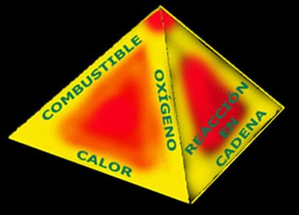
Tetraedro del Fuego
1
Comburente o agente oxidante
Por lo general este papel lo cubre el oxígeno del aire.
Por lo general este papel lo cubre el oxígeno del aire.
2
Material Combustible
Materia capaz de arder y que con ello se oxida.Materia capaz de arder y que con ello se oxida.
3
Energia de activacion
Fuente proveedora de energía.
4
Reacción en Cadena

Slide 3
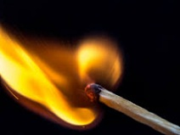
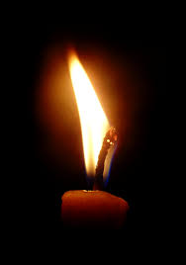
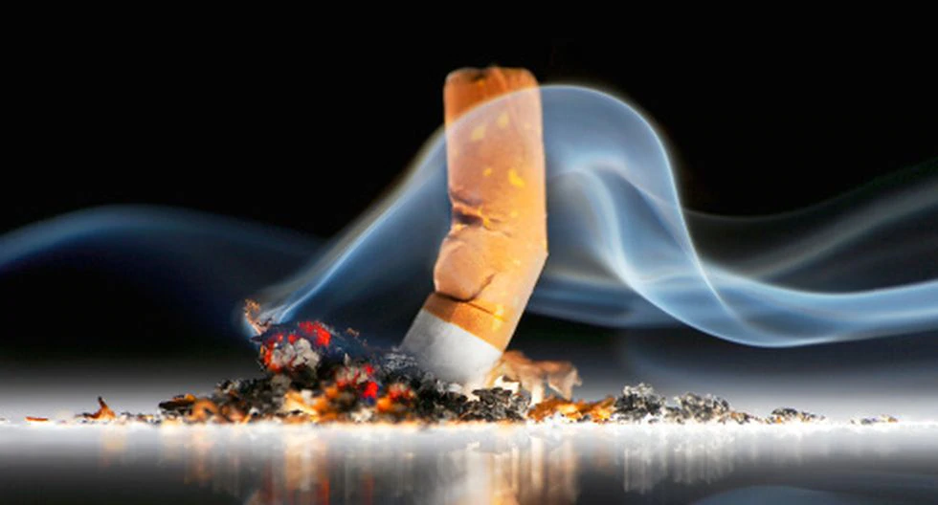
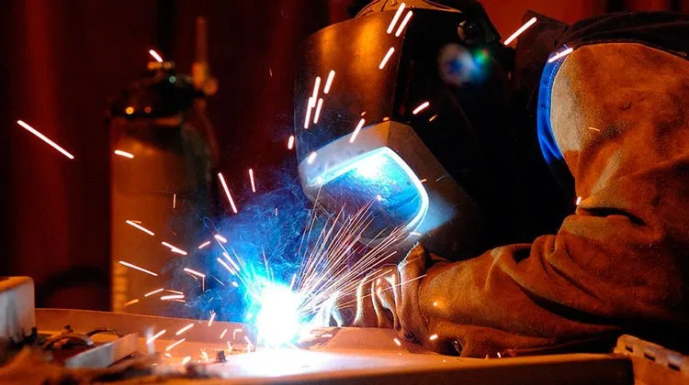
Causas:
Velocidad de combustión
Cantidad de superficie en contacto entre combustible y comburente.
Concentración del combustible y del comburente.
Temperatura

Slide 4
REGLAMENTACIÓN
DECRETO 911/96
Derechos y obligaciones de las partes involucradas, las medidas de seguridad a adoptar en cada una de las etapas de la obra.
LEY DE HIGIENE Y SEGURIDAD Nº 19.587
DECRETO 351/79 - ANEXO VII
Capítulo 18 - Protección contra incendios
(Art. 160 al 187)
Content Here
Resistencia al fuego de los materiales constructivos, Medios de escape, Potencial Extintor, etc.

Slide 5
Protección contra incendios
Objetivos a cumplir
%
Dificultar la iniciación de incendios
Evitar la propagación del fuego y los efectos de los gases tóxicos
Asegurar la evacuación de personas
Facilitar el acceso y las tareas de extinción al personal de bomberos
Proveer las instalaciones de detección y extinción

Slide 6
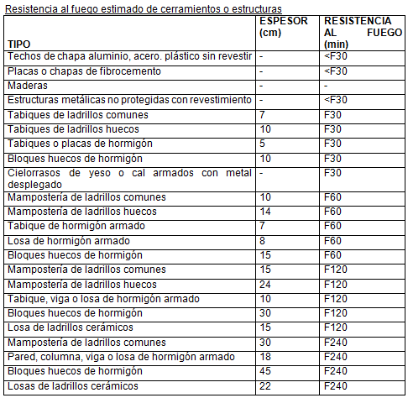
Resistencia al Fuego
Tiempo durante el cual los materiales sometidos a efectos de incendio conservan sus cualidades asignadas.

Slide 7
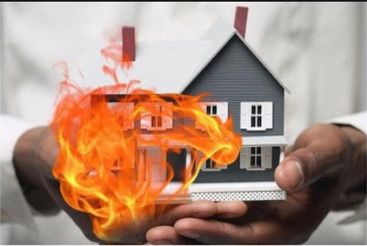
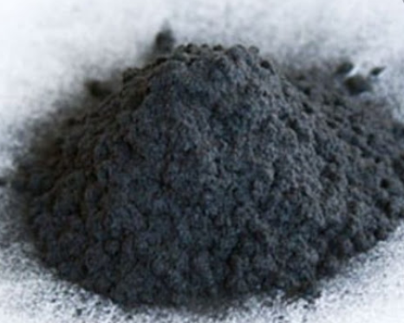
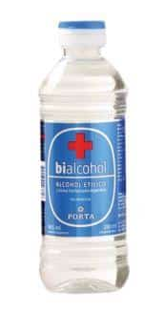
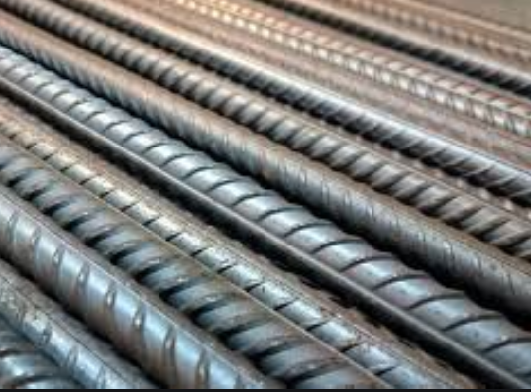
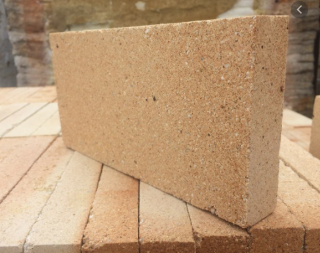
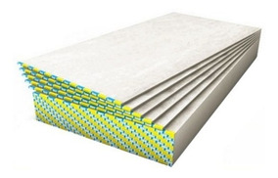
Riesgo del Incendio
DAÑOS QUE OCASIONA
%
PROBABILIDAD DE OCURRENCIA
Riesgo 1
Riesgo 3
Riesgo 5
Riesgo 7
Materiales Explosivos
Riesgo 2
Materiales muy combustibles
Riesgo 4
Materiales poco combustibles
Riesgo 6
Materiales Refractarios
Materiales inflamables
Materiales combustibles
Materiales Incombustibles

Slide 8
CLASES DE FUEGO
Clase A
Clase B
Clase C
Clase D
Clase K/F
madera,papeles, gomas, plásticos
grasas,pinturas, ceras, gases
materiales e instalaciones sometidos a la corriente eléctrica
sobre metales: magnesio, potasio, sodio,
aceites vegetales o grasas animales
EN
EN
EN
EN
ENFRIAMIENTO
SOFOCACION
POLVO QUÍMICO
POLVOS ESPECIALES
ACETATO

Slide 9
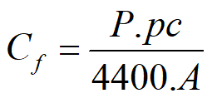
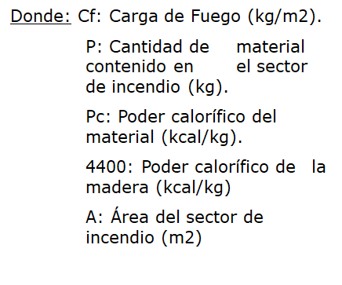
CARGA DE FUEGO
Peso en madera por unidad de superficie (kg/m2) capaz de desarrollar una cantidad de calor equivalente a la de los materiales contenidos en el sector de incendio.
MAGNITUD DEL INCENDIO

Slide 10
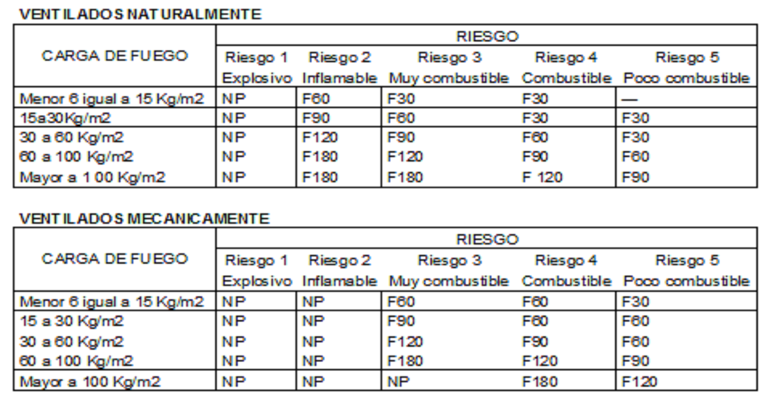
CARGA DE FUEGO
RIESGO SEGÚN CARGA DE FUEGO

Slide 11
SECTOR DE INCENDIO
“Local o conjunto de locales, delimitados por muros y entrepisos de resistencia al fuego acorde con el riesgo y la carga de fuego que contiene, comunicado con un medio de escape”
Condiciones Sectores de Incendio:
•“Los sectores de incendios podrán abarcar, como máximo, una planta del establecimiento.”
•“Control de propagación vertical, diseñadas todas las conexiones verticales en forma tal que se impida el paso del fuego, gases o humo de un piso a otro mediante el uso de cerramientos o dispositivos adecuados.”
•“Control de propagación horizontal, dividiendo el sector de incendio, de acuerdo al riesgo y la magnitud del área en secciones, en la que cada parte deberá estar aislada de las restantes mediante muros cortafuego cuyas aberturas de paso se cerrarán con puertas dobles de seguridad contra incendio y cierre automático.”

Slide 12
SECTOR DE INCENDIO
“Los sectores de incendio se separarán entre sí por pisos, techos y paredes resistentes al fuego y en los muros exteriores de edificios, provistos de ventanas, deberá garantizarse la eficacia del control de propagación vertical.”
“Todo sector de incendio deberá comunicarse en forma directa con un medio de escape, quedando prohibida la evacuación de un sector de incendio a través de otro sector de incendio.”
Determinación de sectores:
•Por Fraccionamiento del Riesgo
1.Uso/Establecimiento/Edificio
2.Locales de Riesgos Especiales
3.Elementos que Facilitan la Propagación Vertical
•Por Configuración de la Sectorización
1.Horizontal
2.Vertical
3.Mixta

Slide 13
SECTOR DE INCENDIO

Slide 14
MEDIOS DE ESCAPE
Condiciones
El trayecto deberá realizarse por pasos comunes libres,
Se deben colocar señales que indiquen la salida
Ninguna puerta, vestíbulo, corredor, pasaje, escalera u otro medio de escape, será obstruido o reducido en el ancho reglamentario
Cuando un edificio o parte de él incluya usos diferentes, cada uno tendrá medios independientes de escape.
Las puertas que comuniquen con un medio de escape abrirán de manera tal que no reduzcan el ancho del mismo y serán de doble contacto y cierre automático

Slide 15
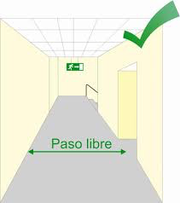
MEDIOS DE ESCAPE
Ancho Medio de Escape:
Distancia libre comprendida entre los zócalos del medio de circulación, utilizado para salir del edificio

Slide 16
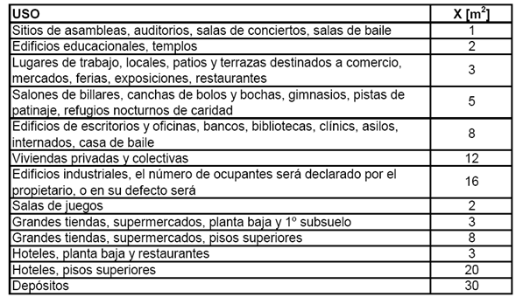
MEDIOS DE ESCAPE
Cálculo del Ancho Medio de Escape
Factor de Ocupación
Fo = 1/x
Número de Personas a Evacuar
N = Fo x S
Unidad de Ancho
de Salida
n= N/100
Superficie
Ancho requerido
A = N/100

Slide 17
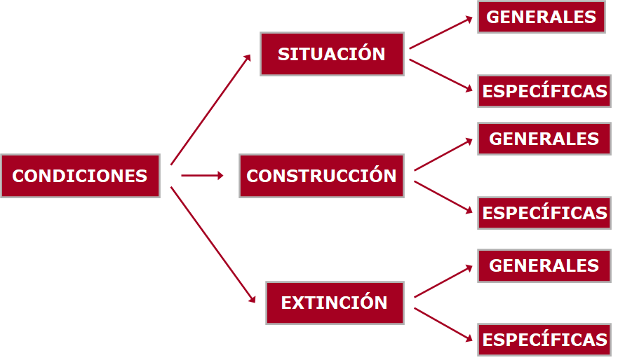
CONDICIONES DE SITUACIÓN, DE CONSTRUCCIÓN Y DE EXTINCIÓN

Slide 18
‘’Si la edificación se desarrolla en pabellones, se dispondrá que el acceso de los vehículos del servicio público de bomberos, sea posible a cada uno de ellos.’’
CONDICIONES GENERALES
DE SITUACIÓN

Slide 19
S1
El edificio se situará aislado de los predios colindantes y de las vías de tránsito y en general, de todo local de vivienda o de trabajo. La separación tendrá la medida que fije la Reglamentación vigente y será proporcional en cada caso a la peligrosidad.
S2
Cualquiera sea la ubicación del edificio, estando éste en zona urbana o densamente poblada, el predio deberá cercarse preferentemente (salvo las aberturas exteriores de comunicación), con un muro de 3,00m. de altura mínima y 0,30 m. de espesor de albañilería de ladrillos macizos o 0,08 m. de hormigón.
CONDICIONES ESPECÍFICAS DE SITUACIÓN

Slide 20
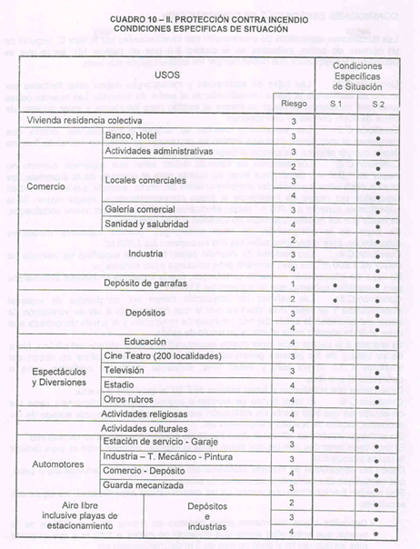
CONDICIONES ESPECÍFICAS DE SITUACIÓN

Slide 21
CONDICIONES GENERALES DE CONSTRUCCIÓN

Slide 22
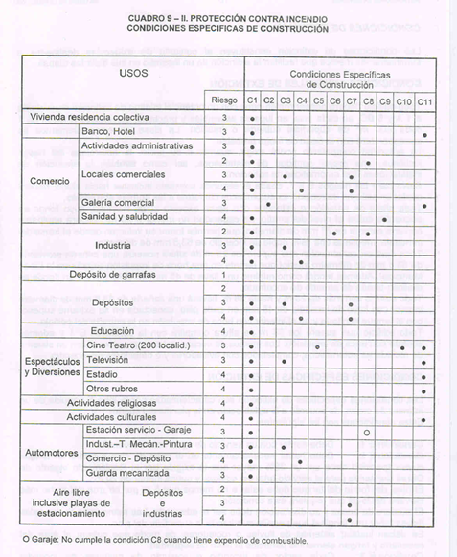
CONDICIONES ESPECÍFICAS DE CONSTRUCCIÓN

Slide 23
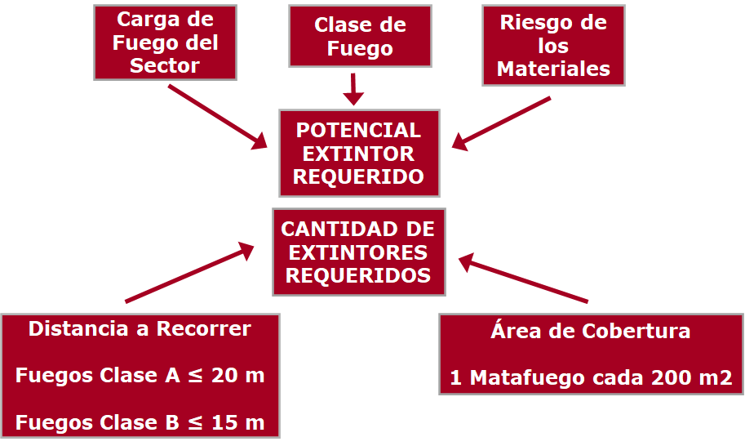
EXTINTORES

Slide 24
CONDICIONES GENERALES DE EXTINCIÓN
Matafuegos con potencial mínimo de extinción equivalente a 1 A y 5 BC. En cada piso y lugares visibles , accesibles y distribuidos cada 200m2.
Desde el segundo subsuelo hacia abajo deberán colocarse rociadores
La piscina cuyo fondo se encuentre sobre el nivel del predio deberá equiparse con una cañería de Ø 76mm de y una llave doble de incendio de Ø 63,5mm para utilizar el agua en caso de incendio
Edificios con h < 25 m 🡪 matafuegos
Edificios con 25<h<38 m 🡪 cañería montante con llave de incendio de 45mm en cada piso, conectada a una boca de impulsión en la entrada del edificio
Edificio con h > 38 m deberá cumplir con condición específica E1, debe tener matafuegos, hidrantes y rociadores en los medios de escape.

Slide 25
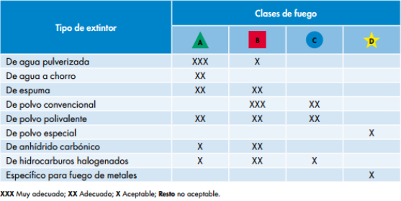
EXTINTORES
AGENTES EXTINTORES

Slide 26
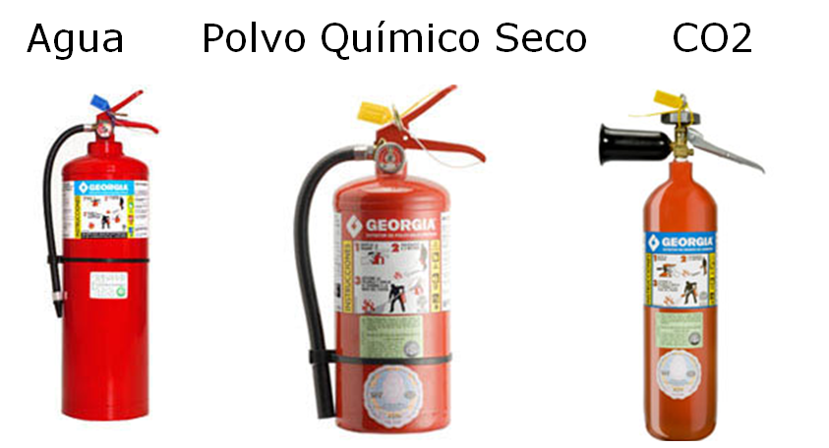
EXTINTORES
AGENTES EXTINTORES

Slide 27
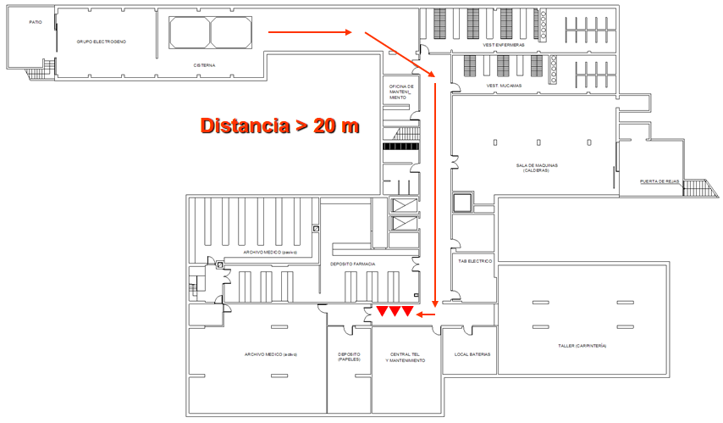
EXTINTORES
DISTRIBUCIÓN

Slide 28
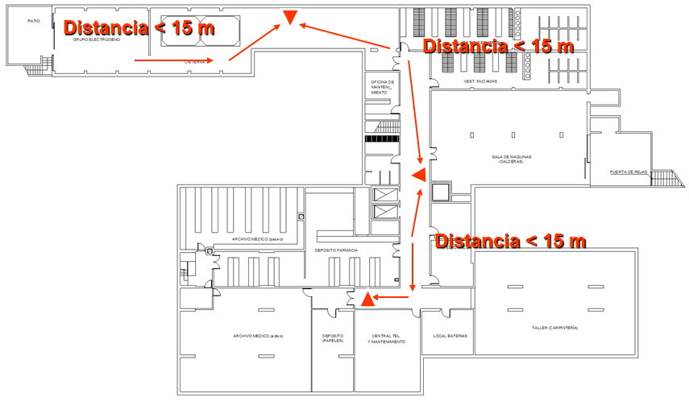
EXTINTORES
DISTRIBUCIÓN

Slide 29
EXTINTORES
CRITERIOS DE DISTRIBUCIÓN
Favorezcan una distribución uniforme.
Sean de fácil acceso.
Estén relativamente libres de obstáculos.
Estén cerca de los trayectos normalmente recorridos.
Estén cerca de las puertas de entrada y de salida.
No estén expuestos a sufrir daños físicos.
Sean fácilmente visibles.

Slide 30
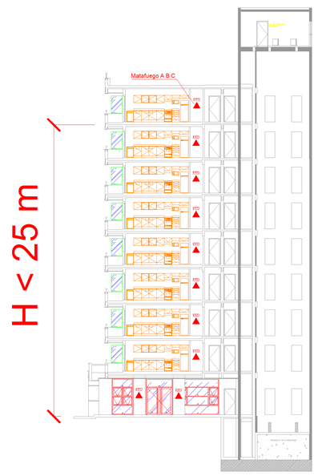
CONDICIONES GENERALES DE EXTINCIÓN
Sistema de extinción compuesto por matafuego según corresponda

Slide 31
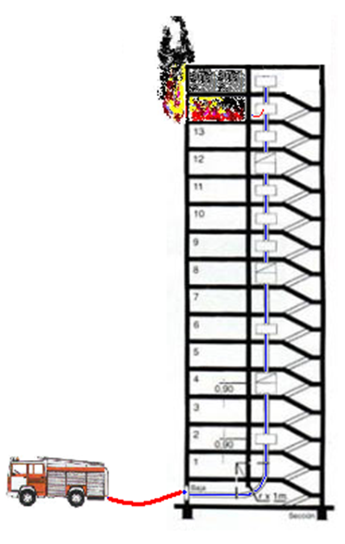
CONDICIONES GENERALES DE EXTINCIÓN
Sistema de extinción compuesto:
· Matafuegos según corresponda
· Hidrantes:
· Montante diám. 63,5 mm
· Llave de incendio de 45 mm en cada piso
· Montante conectada en su extremo superior al tanque sanitario
· Extremo inferior montante conectada a boca de impulsión en la entrada del edificio

Slide 32
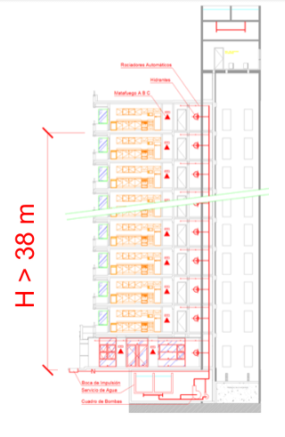
CONDICIONES GENERALES DE EXTINCIÓN
Sistema de extinción compuesto:
· Matafuegos según corresponda
· Hidrantes, con boca de impulsión en la entrada del edificio.
· Rociadores automáticos en medios de escape
·Avisadores y detectores
Cumplirá con E1:
· Contar con servicio de agua

Slide 33
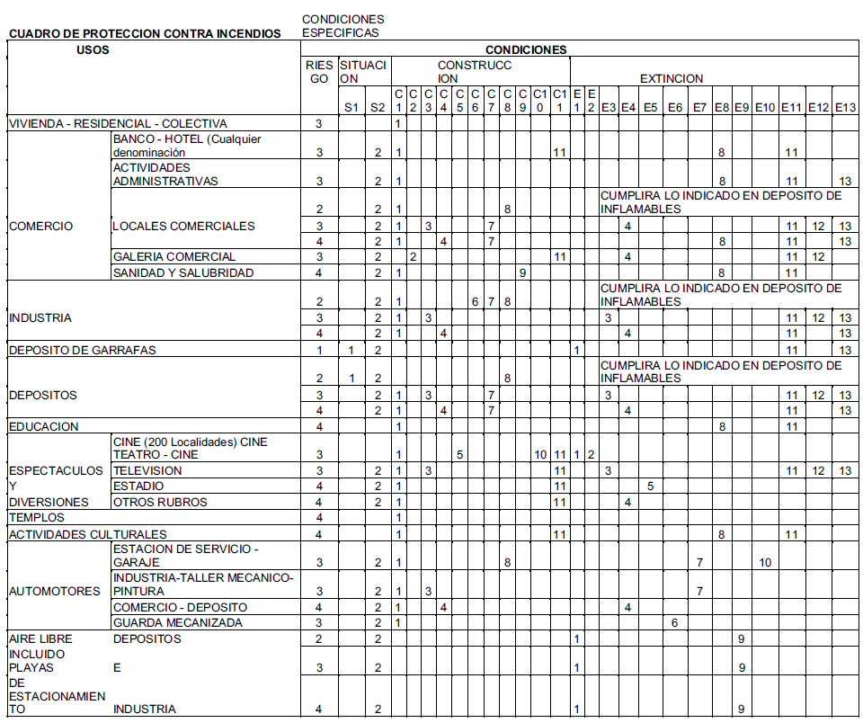
CONDICIONES ESPECIFICAS DE EXTINCION
CUADRO DE PROTECCIÓN CONTRA INCENDIOS

Slide 34
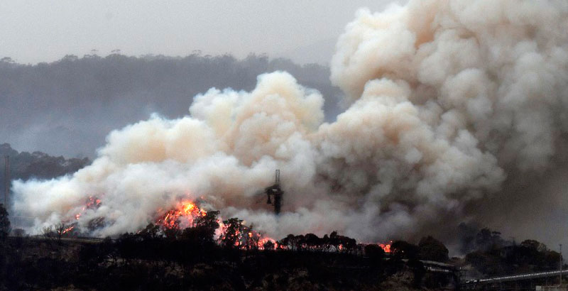
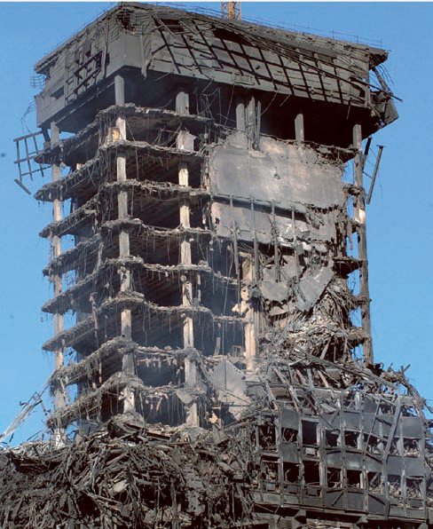
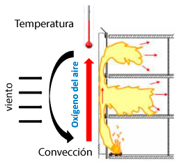
EFECTOS DE LOS INCENDIOS EN LOS SERES HUMANOS
GASEOSOS
CALORIFICOS
Humos
Quemaduras
Deterioro de materiales
Gases Toxicos
Gases Corrosivos
Gases Irritantes
Propagación del fuego
2%

Slide 35
EFECTOS DE LOS GASES
EFECTOS GENERALES
1) Pánico entre la gente
2) Disminución de la visibilidad
3) Disminución del oxígeno en el aire,
4) La inhalación de los gases actuará a distintos niveles
EFECTOS ESPECÍFICOS
1) Gases solubles o irritantes
2) Gases insolubles o asfixiantes

Slide 36
EFECTOS DEL CALOR Y LAS LLAMAS
SINCOPE
CALAMBRE
GOLPE DE CALOR
AGOTAMIENTO POR CALOR

Slide 37
EFECTOS SOBRE ESTRUCTURAS
Elementos afectados
Efectos
Losas
Vigas
Muros
Columnas
Cimentacion
Colapso de un pilar de hormigón
Dilataciones que originan empujes
Pérdida de resistencia por contracciones
Alteración e inversión de la flexión

Slide 38
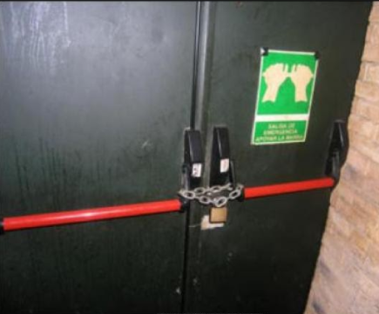
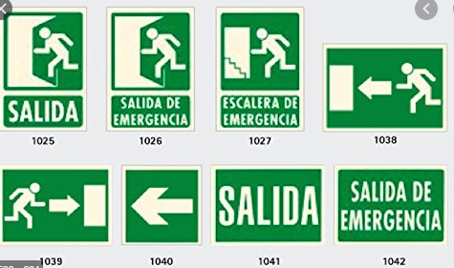
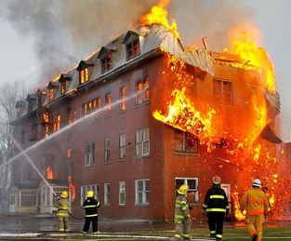
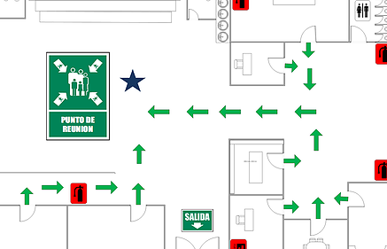
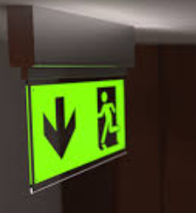
PROTECCIONES PASIVAS
SALIDAS DE EVACUACIÓN
SEÑALES DE EVACUACIÓN
SE
S
SWOT
TRAYECTOS DE EVACUACIÓN
ALUMBRADO DE EMERGENCIA
TE
A

Slide 39
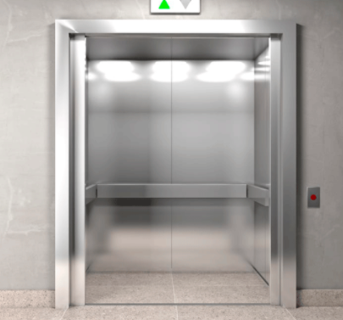
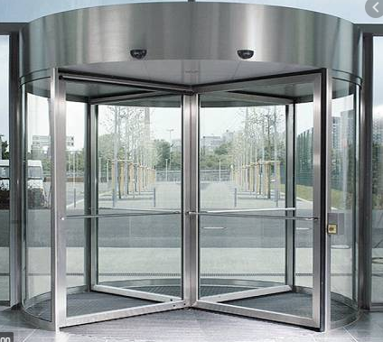
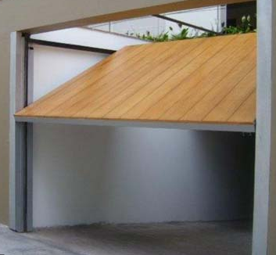
SALIDAS DE EVACUACIÓN
En PB serán huecos o puertas
En PA serán las escaleras o rampas
Los sótanos tendrán una salida aparte y para más de 51 personas serán 2 o más salidas.
NO estan permitidas:
Puertas corredizas o basculantes
Puertas giratorias
Ascensores
Puertas de apertura automática
SE

Slide 40
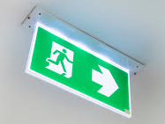
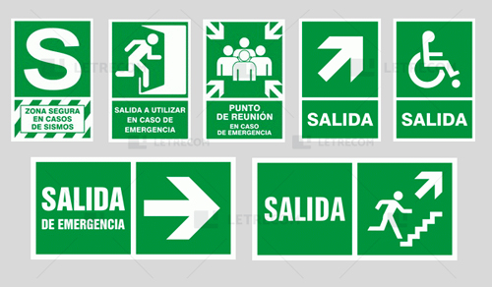
SEÑALES DE EVACUACIÓN
Con el indicativo “Salida” o “Salida de Emergencia”
Sobre o cerca de las aberturas de salida.
Deben ser SIEMPRE visibles desde distintos ángulos
Esta garantizada su luminiscencia
S

Slide 41
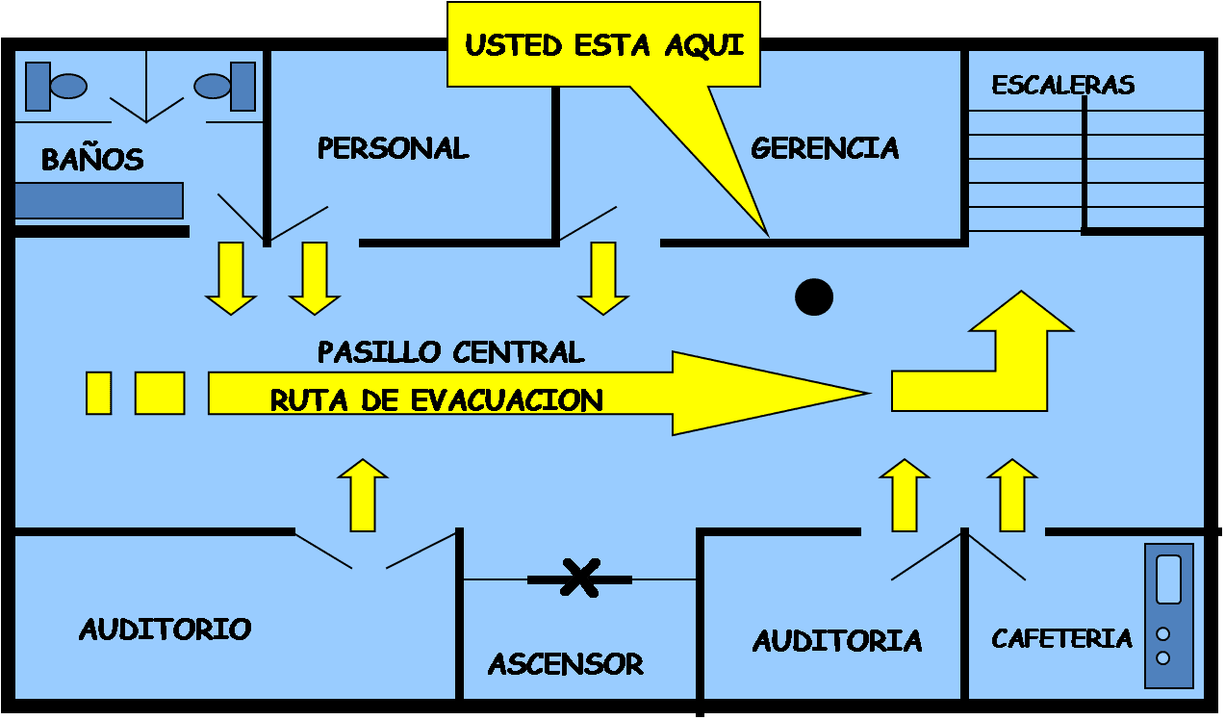
TRAYECTOS DE EVACUACIÓN
Trayecto que debe seguirse hasta el exterior del edificio
NO puede tener obstáculos que impidan la salida de las personas
En trayectos para más de 50 personas no pueden haber diferencias de nivel. Usar rampas.
Escaleras con una huella y contrahuella de 28 y 13-18,5 cm y barandillas de 90 cm
TE

Slide 42
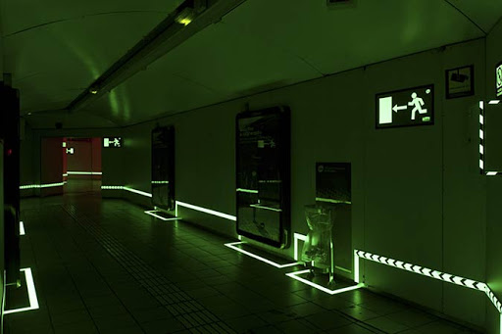
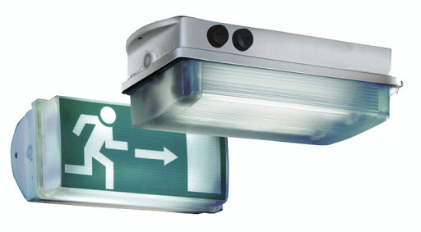
ALUMBRADO DE EMERGENCIA
Permite la iluminación de los trayectos y señalizaciones de evacuación
Cada punto deberá tener una lámpara testigo siempre encendida
A

Slide 43
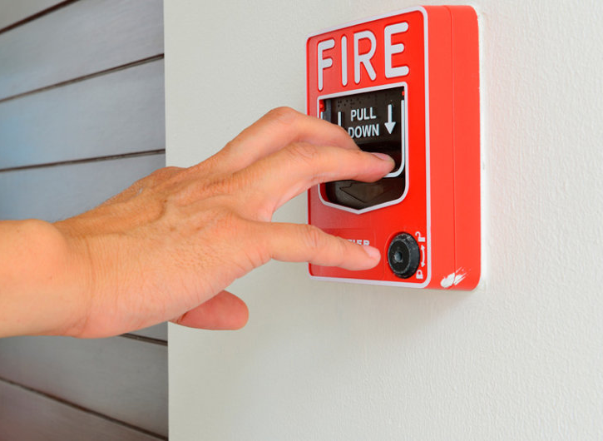
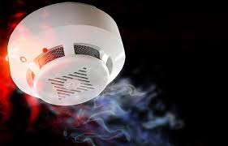
SISTEMAS DE DETECCIÓN DE INCENDIOS
La elección del sistema de detección viene condicionada por:
Las pérdidas humanas o materiales en juego.
La posibilidad de vigilancia constante y total por personas.
La rapidez requerida.
La fiabilidad requerida.
Su coherencia con el resto del plan de emergencia.
Su coste económico, etc.

Slide 44
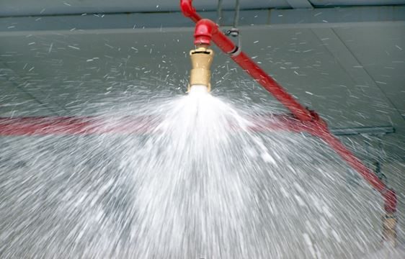
ROCIADORES AUTOMÁTICOS DE AGUA
Red de tuberías que se extiende, generalmente, sobre los techos de los sectores protegidos disponiendo de unas boquillas obstruidas por cápsulas rellenas de un líquido dilatable o por elementos fusibles que, a una temperatura determinada, se rompen y liberan el paso del agua.
Su objetivo es conseguir que, ante el inicio de un fuego, una proyección automática sobre el mismo a fin de extinguirlo sin intervención humana

Slide 45
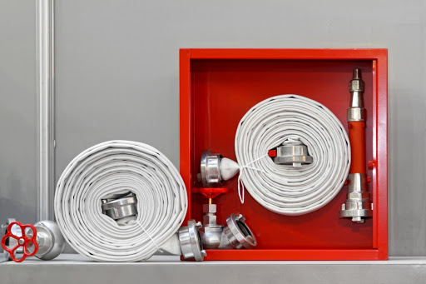
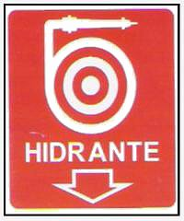
HIDRANTES
Objetivo: asegurar a los Bomberos un abastecimiento de agua suficiente para extinguir un incendio en un edificio.
Cada 100 m como máximo hasta un acceso al edificio. Cuando se requieran varios hidrantes, se distribuirán de forma que la distancia entre ellos no sea mayor que 200 m.
La red de alimentación deberá permitir el funcionamiento simultáneo de 2 hidrantes consecutivos durante dos horas, cada uno de ellos con un caudal de 1.000 l/min y una presión mínima de 10 m.c.a.
La accesibilidad a su entorno y la señalización en los hidrantes enterrados.
La estanquidad del conjunto.
Las tapas de las salidas y las juntas de los racores.

Slide 46
DETECCIÓN AUTOMÁTICA DE INCENDIOS
DETECTORES:
Detectores de humo
Detectores iónicos
Detectores térmicos
Detectores termovelocimétricos
Detectores ópticos
PULSADORES
CENTRALITA
SEÑAL DE ALARMA

Slide 47
FIN

